Slide 1
Grammar
Present tense: SEIN and HABEN (revisited)
Y7 German
Term 3.2 - Week 1 - Lesson 61
Rachel Hawkes / Natalie Finlayson
Date updated: 21 / 05 / 20

Slide 2
SEIN und HABEN
lesen / schreiben
ist
1 Das Spiel _______ toll!
2 Ich __________ viele Haustiere.
3 Du ________ kein Ding. Nein, du bist ein Mensch!
4 Wir _________ Geschwister.
5 ‘Sein’ _______ ‘haben’ sind beide Verben.
6 Die Bücher __________ sehr interessant.
7 Was heißt ‘shop’ auf Deutsch? Gemüse ______ Geschäft?
8 _________ du Angst vor Wasser?
9 Die Frau __________ ein Butterbrot in der Hand.
10 Die Freunde ______________ heute Mathe.
11 Wir ___________ etwas gemeinsam.
12 Ich _______ kein Einzelkind.
1 |  |  | I | S | T
2 | H | A | B | E
3 |  |  | B | I | S | T
4 |  | S | I | N | D
5 |  |  |  | U | N | D
6 |  | S | I | N | D
7 |  |  | O | D | E | R
8 |  |  |  | H | A | S | T
9 |  |  | H | A | T
10 |  | H | A | B | E | N
11 | H | A | B | E | N
12 |  | B | I | N
habe
bist
sind
und
sind
oder
Hast
hat
haben
haben
bin
Notes:
NB: A less challenging version of this activity, in which some letters are displayed as hints, can be found on the next slide.
As well as SEIN and HABEN, this task revisits a variety of nouns, adjectives, adverbs and conjunctions from Y7. A few of these vocabulary items are also needed for the story task that follows. All vocabulary has been previously taught and is listed below:
das Spiel [500] Week 1.2.6 das Haustier [159/670] Week 1.1.5 das Ding [337] Week 1.1.3 der Mensch [104] Week 1.1.3
die Geschwister [3090] Week 3.1.4 und [2] Week 1.1.3
beide [130] Week 2.1.6 das Buch [295] Week 1.1.7
oder [30] Week 1.1.2 das Gemüse [3450] Week 2.2.4 das Geschäft [663] Week 3.1.3 die Angst (vor) [465/55] Week 2.1.6 das Wasser [297] Week 1.1.5 die Frau [103] Week 1.1.6 das Butterbrot [3561/1757] Week 2.2.2 die Hand [179] Week 1.1.6
der Freund [325] Week 1.1.5
die Mathematik [1827] Week 2.1.3 heute [121] Week 2.2.4 etwas [107] Week 2.2.2 gemeinsam [346] Week 2.1.6
das Einzelkind [263/106] Week 2.1.6

Slide 3
SEIN und HABEN
lesen / schreiben
ist
1 Das Spiel _______ toll!
2 Ich __________ viele Haustiere.
3 Du ________ kein Ding. Nein, du bist ein Mensch!
4 Wir _________ Geschwister.
5 ‘Sein’ _______ ‘haben’ sind beide Verben.
6 Die Bücher __________ sehr interessant.
7 Was heißt ‘shop’ auf Deutsch? Gemüse ______ Geschäft?
8 _________ du Angst vor Wasser?
9 Die Frau __________ ein Butterbrot in der Hand.
10 Die Freunde ______________ heute Mathe.
11 Wir ___________ etwas gemeinsam.
12 Ich _______ kein Einzelkind.
1 |  |  | I | S | T
2 | H | A | B | E
3 |  |  | B | I | S | T
4 |  | S | I | N | D
5 |  |  |  | U | N | D
6 |  | S | I | N | D
7 |  |  | O | D | E | R
8 |  |  |  | H | A | S | T
9 |  |  | H | A | T
10 |  | H | A | B | E | N
11 | H | A | B | E | N
12 |  | B | I | N
habe
bist
sind
und
sind
oder
Hast
hat
haben
haben
bin
Notes:
NB: A more challenging version of this activity, in which there are no letter hints, can be found on the previous slide.
As well as SEIN and HABEN, this task revisits a variety of nouns, adjectives, adverbs and conjunctions from Y7. A few of these vocabulary items are also needed for the story task that follows. All vocabulary has been previously taught and is listed below:
das Spiel [500] Week 1.2.6 das Haustier [159/670] Week 1.1.5 das Ding [337] Week 1.1.3 der Mensch [104] Week 1.1.3
die Geschwister [3090] Week 3.1.4 und [2] Week 1.1.3
beide [130] Week 2.1.6 das Buch [295] Week 1.1.7
oder [30] Week 1.1.2 das Gemüse [3450] Week 2.2.4 das Geschäft [663] Week 3.1.3 die Angst (vor) [465/55] Week 2.1.6 das Wasser [297] Week 1.1.5 die Frau [103] Week 1.1.6 das Butterbrot [3561/1757] Week 2.2.2 die Hand [179] Week 1.1.6
der Freund [325] Week 1.1.5
die Mathematik [1827] Week 2.1.3 heute [121] Week 2.2.4 etwas [107] Week 2.2.2 gemeinsam [346] Week 2.1.6
das Einzelkind [263/106] Week 2.1.6

Slide 4
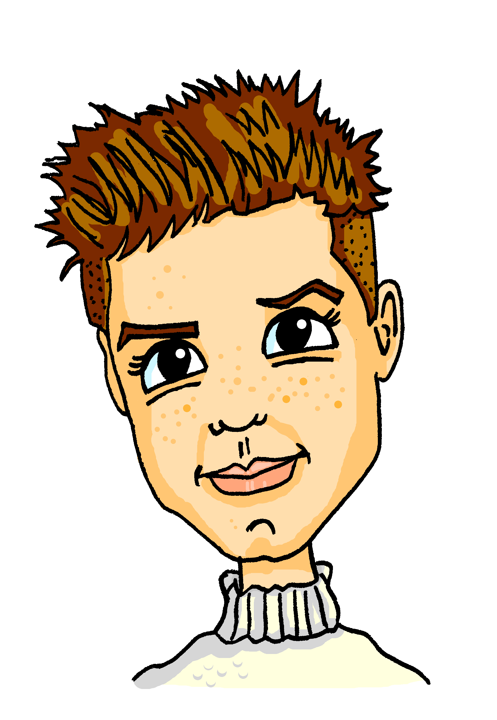
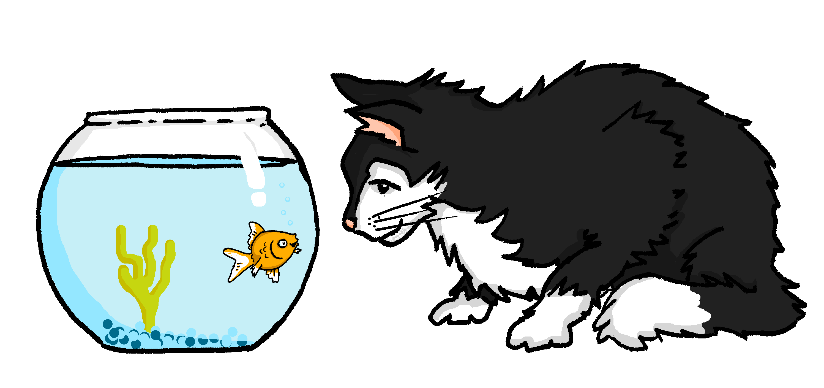
Mias Buch
hören / lesen / schreiben
Mia schreibt ein Buch für ihre Cousine, Jana. Sie liest das Buch vor*. Alastair ist im Schlafzimmer und kann nicht richtig hören. Kannst du helfen? Schreib die Verbformen.
*sie liest …vor = she reads…aloud
Notes:
This task revisits all the previously taught parts of HABEN and SEIN. Students need to: 1] write 1-8 in their books. 2] listen (to Mia) and read along each page of the book, deciding which form of SEIN or HABEN fits the meaning. Advise students they will need look at the words before and after the gap to work out which meaning/form they need. 3] compare their answers with a partner, before a ‘listen and check’ on the story summary slide [Slide 19] Teachers can then: 4] use the summary slide to elicit full answers from students, before clicking each number to hear the full story sentences.
Note: The story text contains 90 tokens (instances of words, some may be the same word repeated). Four words are cognates (Fisch [1623], Maus [3761], beste [374], Fans [2463], six additional words are unknown and therefore glossed: allein(e) [258]) (note, not quite a cognate, but was a phonics cluster word, too), komisch [2261], Vogel [1878], vielleicht [133], verrückt [2330], einander [1960]). Text coverage is 93%, if students are following the NCELP SOW.
Transcript (bracketed words omitted):
1] Fisch und Katze [sind] beste Freunde. Das [ist] aber komisch! Sie [haben] nicht viel gemeinsam. 2] Katze [ist] groß aber Fisch [ist] klein. 3] Katze [hat] viele Gewschister aber Fisch [ist] Einzelkind.
4] - Katze, sagt Fisch. Ich [bin] ein Wassertier, und ich kann gut schwimmen, aber du [hast] Angst vor Wasser.
5] - Fisch, sagt Katze. Ich [habe] eine Freundin aber du [bist] oft alleine.
6] - Wir [haben] aber etwas gemeinsam. - Wir [sind] Fußball-Fans!
7] - Fisch und Katze [sind] so komisch, sagt Maus. - [Haben] sie einen Vogel?!!!
8] - Vielleicht [sind] wir verrückt, sagt Fisch. Aber wir [haben] einander.

Slide 5
Fisch und Katze [1/8]
hören / lesen / schreiben
Fisch und Katze ________ beste Freunde. Das ________ aber komisch*. Sie ___________ nicht viel gemeinsam.
1
komisch = funny, strange
Notes:
Page 1/8.
Transcript:
1] Fisch und Katze [sind] beste Freunde. Das [ist] aber komisch! Sie [haben] nicht viel gemeinsam. 2] Katze [ist] groß aber Fisch [ist] klein. 3] Katze [hat] viele Gewschister aber Fisch [ist] Einzelkind.
4] - Katze, sagt Fisch. Ich [bin] ein Wassertier, und ich kann gut schwimmen, aber du [hast] Angst vor Wasser.
5] - Fisch, sagt Katze. Ich [habe] einen Freund aber du [bist] oft alleine.
6] - Wir [haben] aber etwas gemeinsam. - Wie [sind] Fußball-Fans!
7] - Fisch und Katze [sind] so komisch, sagt Maus. - [Haben] sie einen Vogel?!!!
8] - Vielleicht [sind] wir verrückt, sagt Fisch. Aber wir [haben] einander.

Slide 6
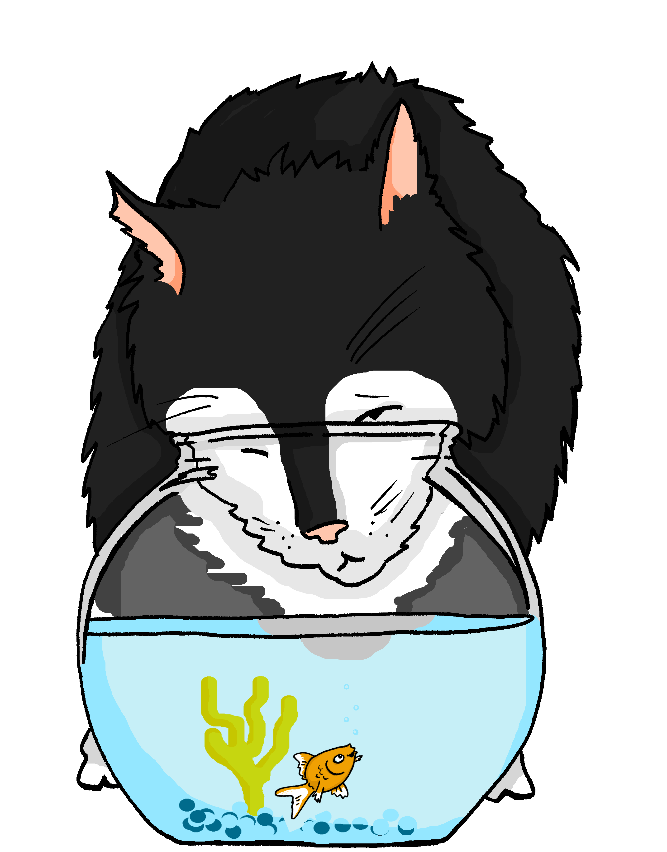
Fisch und Katze [2/8]
hören / lesen / schreiben
2
Katze _____ groß aber Fisch ______ klein.
Notes:
Page 2/8.
Transcript:
1] Fisch und Katze [sind] beste Freunde. Das [ist] aber komisch! Sie [haben] nicht viel gemeinsam. 2] Katze [ist] groß aber Fisch [ist] klein. 3] Katze [hat] viele Gewschister aber Fisch [ist] Einzelkind.
4] - Katze, sagt Fisch. Ich [bin] ein Wassertier, und ich kann gut schwimmen, aber du [hast] Angst vor Wasser.
5] - Fisch, sagt Katze. Ich [habe] einen Freund aber du [bist] oft alleine.
6] - Wir [haben] aber etwas gemeinsam. - Wie [sind] Fußball-Fans!
7] - Fisch und Katze [sind] so komisch, sagt Maus. - [Haben] sie einen Vogel?!!!
8] - Vielleicht [sind] wir verrückt, sagt Fisch. Aber wir [haben] einander.

Slide 7
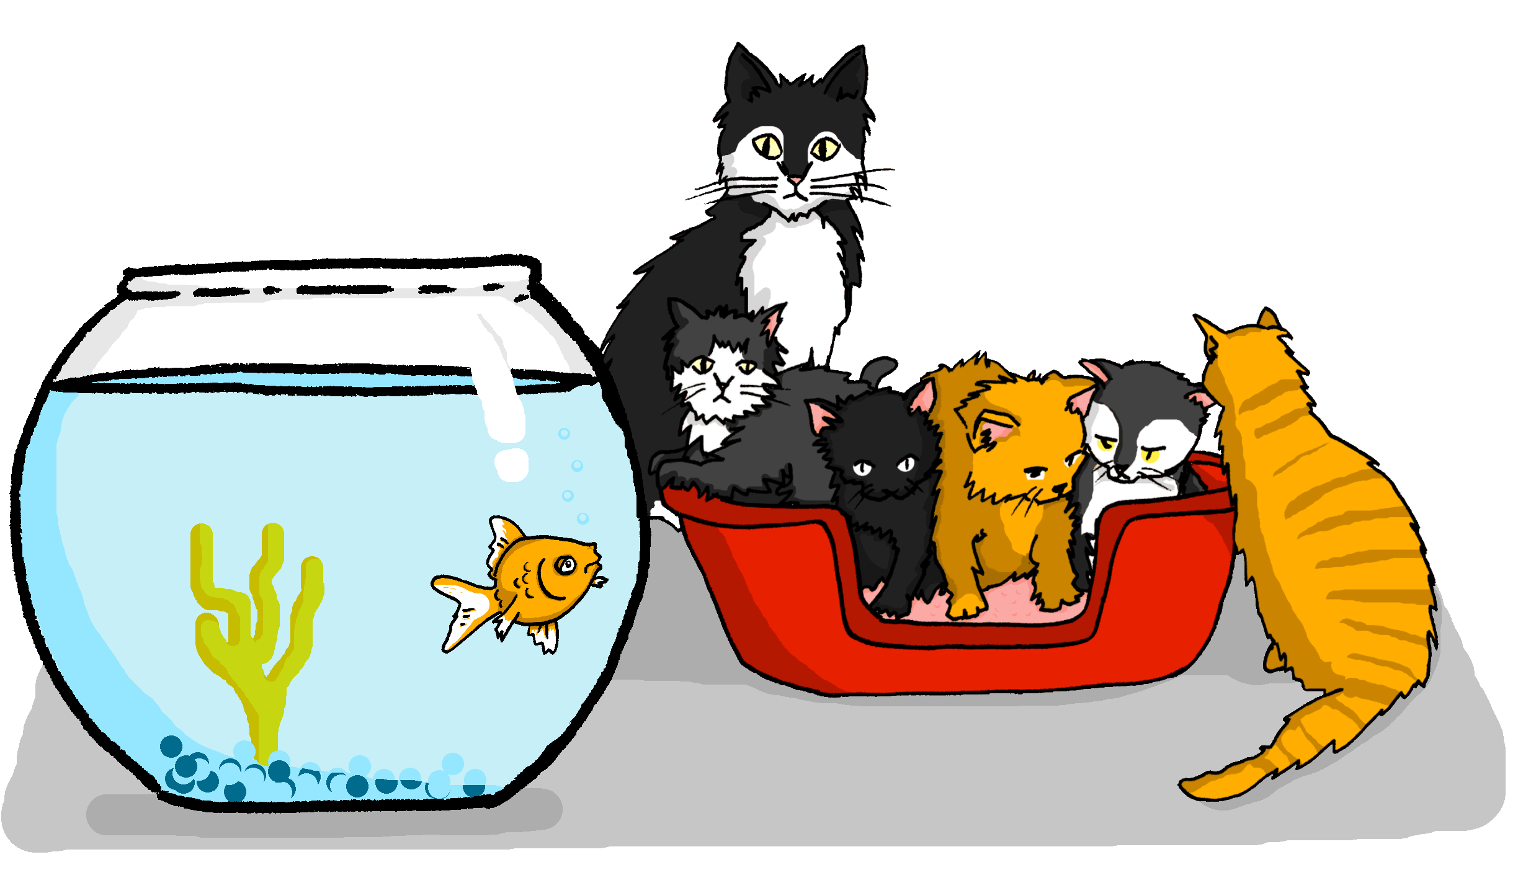
Fisch und Katze [3/8]
hören / lesen / schreiben
3
Katze ______ viele Geschwister aber Fisch ______ Einzelkind.
Notes:
Page 3/8.
Transcript:
1] Fisch und Katze [sind] beste Freunde. Das [ist] aber komisch! Sie [haben] nicht viel gemeinsam. 2] Katze [ist] groß aber Fisch [ist] klein. 3] Katze [hat] viele Gewschister aber Fisch [ist] Einzelkind.
4] - Katze, sagt Fisch. Ich [bin] ein Wassertier, und ich kann gut schwimmen, aber du [hast] Angst vor Wasser.
5] - Fisch, sagt Katze. Ich [habe] einen Freund aber du [bist] oft alleine.
6] - Wir [haben] aber etwas gemeinsam. - Wie [sind] Fußball-Fans!
7] - Fisch und Katze [sind] so komisch, sagt Maus. - [Haben] sie einen Vogel?!!!
8] - Vielleicht [sind] wir verrückt, sagt Fisch. Aber wir [haben] einander.

Slide 8
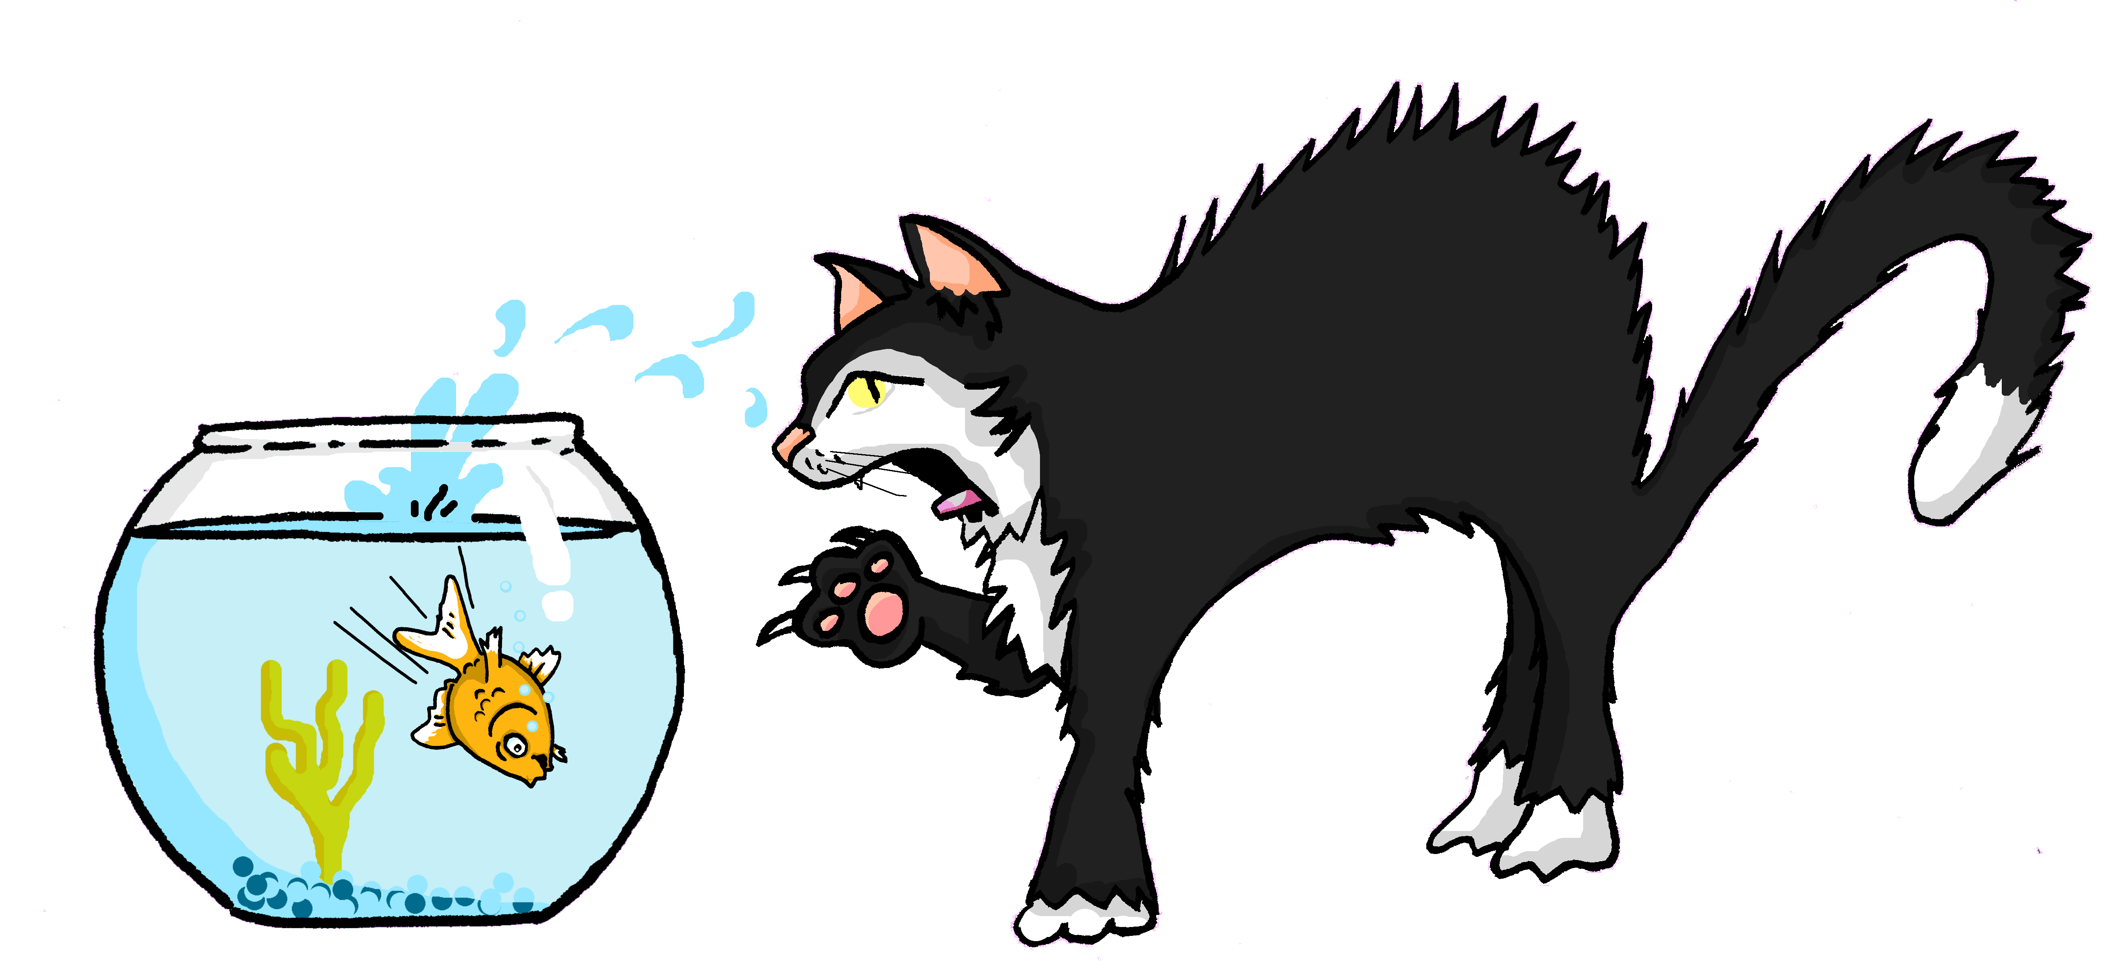
Fisch und Katze [4/8]
hören / lesen / schreiben
4
- Katze, sagt Fisch. Ich ______ ein Wassertier, und ich kann sehr gut schwimmen, aber du __________ Angst vor Wasser.
Notes:
Page 4/8.
Transcript:
1] Fisch und Katze [sind] beste Freunde. Das [ist] aber komisch! Sie [haben] nicht viel gemeinsam. 2] Katze [ist] groß aber Fisch [ist] klein. 3] Katze [hat] viele Gewschister aber Fisch [ist] Einzelkind.
4] - Katze, sagt Fisch. Ich [bin] ein Wassertier, und ich kann gut schwimmen, aber du [hast] Angst vor Wasser.
5] - Fisch, sagt Katze. Ich [habe] einen Freund aber du [bist] oft alleine.
6] - Wir [haben] aber etwas gemeinsam. - Wie [sind] Fußball-Fans!
7] - Fisch und Katze [sind] so komisch, sagt Maus. - [Haben] sie einen Vogel?!!!
8] - Vielleicht [sind] wir verrückt, sagt Fisch. Aber wir [haben] einander.

Slide 9
Fisch und Katze [5/8]
hören / lesen / schreiben
5
- Fisch, sagt Katze. Ich ______ einen Freund, aber du _______ oft alleine.
allein(e) = alone
Notes:
Page 5/8.
Transcript:
1] Fisch und Katze [sind] beste Freunde. Das [ist] aber komisch! Sie [haben] nicht viel gemeinsam. 2] Katze [ist] groß aber Fisch [ist] klein. 3] Katze [hat] viele Gewschister aber Fisch [ist] Einzelkind.
4] - Katze, sagt Fisch. Ich [bin] ein Wassertier, und ich kann gut schwimmen, aber du [hast] Angst vor Wasser.
5] - Fisch, sagt Katze. Ich [habe] einen Freund aber du [bist] oft alleine.
6] - Wir [haben] aber etwas gemeinsam. - Wie [sind] Fußball-Fans!
7] - Fisch und Katze [sind] so komisch, sagt Maus. - [Haben] sie einen Vogel?!!!
8] - Vielleicht [sind] wir verrückt, sagt Fisch. Aber wir [haben] einander. Note: Students have learnt ‚Freund‘ as friend. Here the meaning is ‚boyfriend‘. The picture gives a strong hint, but teachers could elicit this understanding explicitly from students.

Slide 10
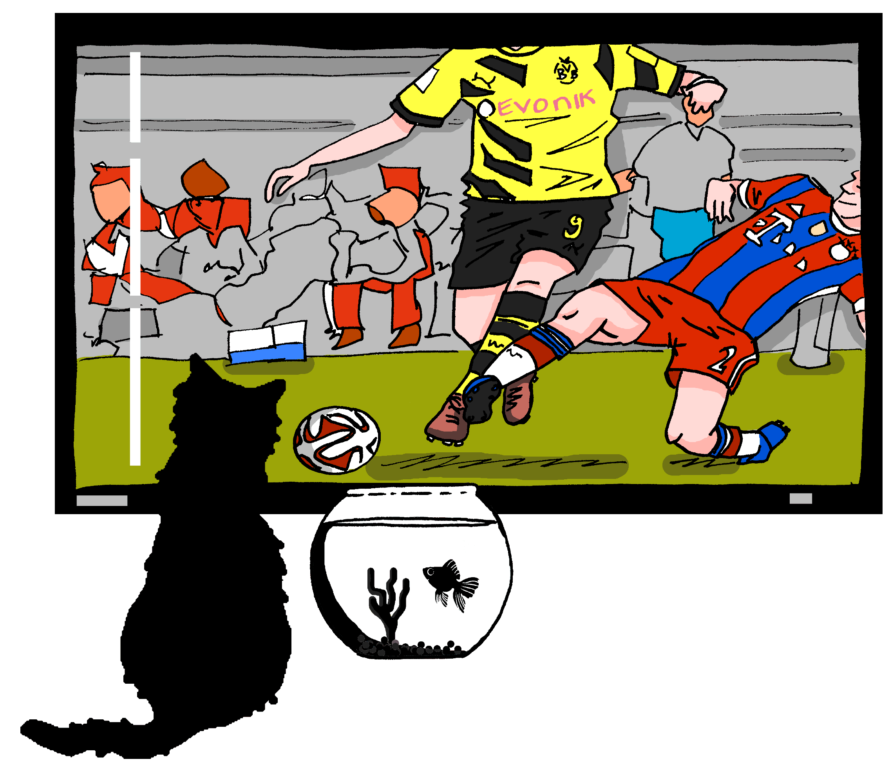
Fisch und Katze [6/8]
hören / lesen / schreiben
6
- Wir _________ aber etwas gemeinsam. - Wir _________ Fußball-Fans!
Notes:
Page 6/8.
Transcript:
1] Fisch und Katze [sind] beste Freunde. Das [ist] aber komisch! Sie [haben] nicht viel gemeinsam. 2] Katze [ist] groß aber Fisch [ist] klein. 3] Katze [hat] viele Gewschister aber Fisch [ist] Einzelkind.
4] - Katze, sagt Fisch. Ich [bin] ein Wassertier, und ich kann sehr gut schwimmen, aber du [hast] Angst vor Wasser.
5] - Fisch, sagt Katze. Ich [habe] einen Freund aber du [bist] oft alleine.
6] - Wir [haben] aber etwas gemeinsam. - Wie [sind] Fußball-Fans!
7] - Fisch und Katze [sind] so komisch, sagt Maus. - [Haben] sie einen Vogel?!!!
8] - Vielleicht [sind] wir verrückt, sagt Fisch. Aber wir [haben] einander.

Slide 11
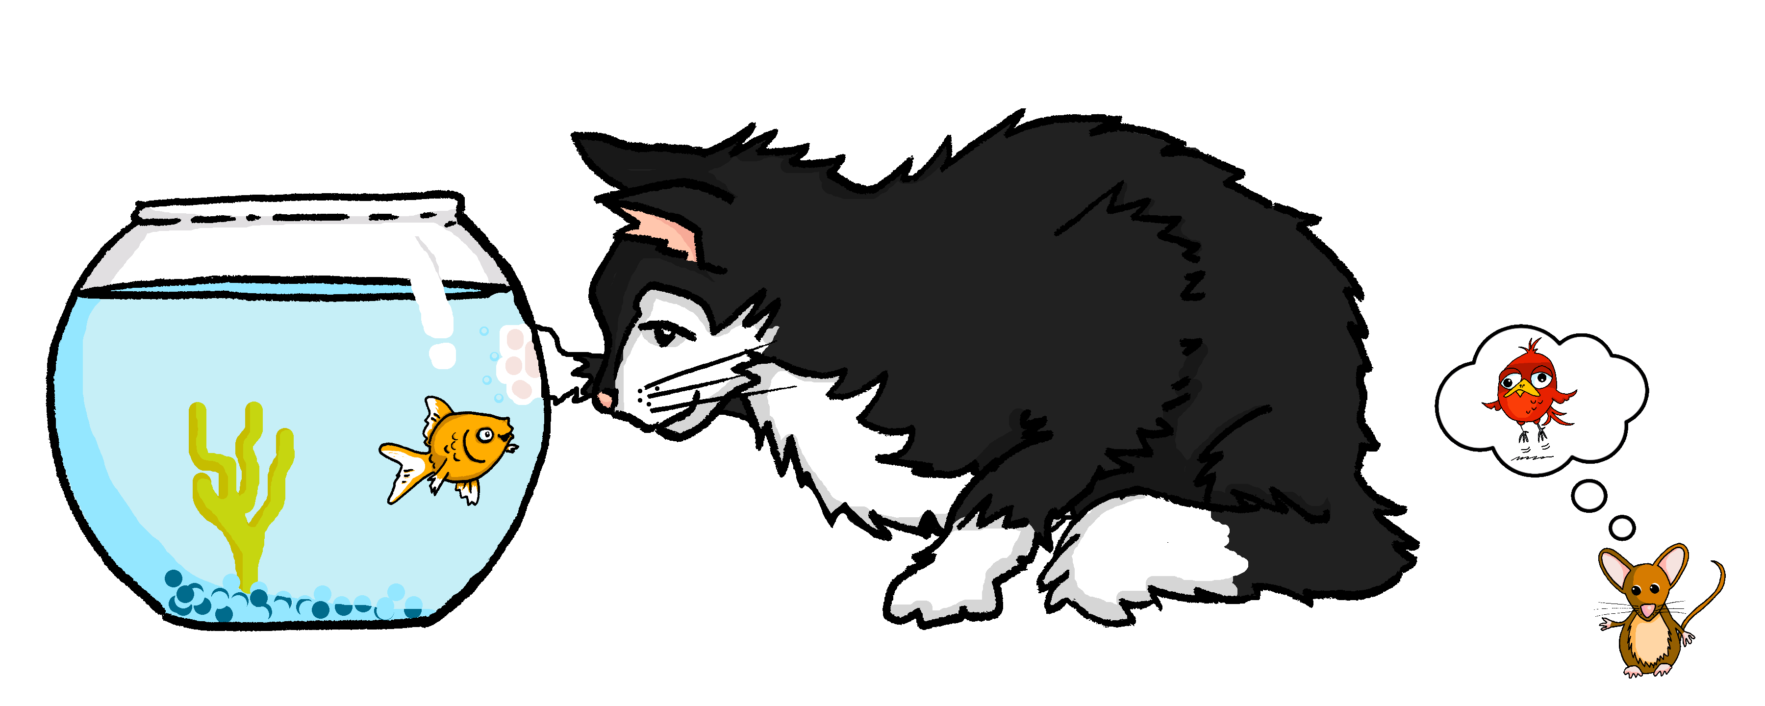
Fisch und Katze [7/8]
hören / lesen / schreiben
7
- Fisch und Katze _________ so komisch, sagt Maus. - _________ sie einen Vogel?!!!
der Vogel = bird einen Vogel haben = to be mad
Notes:
Page 7/8.
Transcript:
1] Fisch und Katze [sind] beste Freunde. Das [ist] aber komisch! Sie [haben] nicht viel gemeinsam. 2] Katze [ist] groß aber Fisch [ist] klein. 3] Katze [hat] viele Gewschister aber Fisch [ist] Einzelkind.
4] - Katze, sagt Fisch. Ich [bin] ein Schwimmer, und ich kann sehr gut schwimmen, aber du [hast] Angst vor Wasser.
5] - Fisch, sagt Katze. Ich [habe] einen Freund aber du [bist] oft alleine.
6] - Wir [haben] aber etwas gemeinsam. - Wie [sind] Fußball-Fans!
7] - Fisch und Katze [sind] so komisch, sagt Maus. - [Haben] sie einen Vogel?!!!
8] - Vielleicht [sind] wir verrückt, sagt Fisch. Aber wir [haben] einander. Note: Given that this idiom is new to them, students might find the last gap on this slide tricky, even with the gloss. However, it would be helpful to prompt them to recognise that ‚sie‘ means ‚they‘ and refers back to Fisch und Katze, and also that ‚einen‘ can never follow sein, so it must be a form of ‚HABEN‘ that is needed, here.

Slide 12
Fisch und Katze [8/8]
hören / lesen / schreiben
8
- Vielleicht _________ wir verrückt, sagt Fisch. Aber wir __________ einander.
verrückt = mad einander = each other
Notes:
Page 8/8.
Transcript:
1] Fisch und Katze [sind] beste Freunde. Das [ist] aber komisch! Sie [haben] nicht viel gemeinsam. 2] Katze [ist] groß aber Fisch [ist] klein. 3] Katze [hat] viele Gewschister aber Fisch [ist] Einzelkind.
4] - Katze, sagt Fisch. Ich [bin] ein Schwimmer, und ich kann sehr gut schwimmen, aber du [hast] Angst vor Wasser.
5] - Fisch, sagt Katze. Ich [habe] einen Freund aber du [bist] oft alleine.
6] - Wir [haben] aber etwas gemeinsam. - Wie [sind] Fußball-Fans!
7] - Fisch und Katze [sind] so komisch, sagt Maus. - [Haben] sie einen Vogel?!!!
8] - Vielleicht [sind] wir verrückt, sagt Fisch. Aber wir [haben] einander.

Slide 13
Fisch und Katze [Antworten]
hören / lesen / schreiben
sind
1
Fisch und Katze ________ beste Freunde. Das ________ aber komisch. Sie ___________ nicht viel gemeinsam.
ist
haben
2
ist
ist
Katze _____ groß aber Fisch ______ klein.
3
hat
ist
Katze ______ viele Geschwister aber Fisch ______ Einzelkind.
4
bin
- Katze, sagt Fisch. Ich ______ ein Wassertier, und ich kann sehr gut schwimmen, aber du __________ Angst vor Wasser.
hast
5
habe
bist
- Fisch, sagt Katze. Ich ______ einen Freund, aber du _______ oft alleine.
haben
6
- Wir _________ aber etwas gemeinsam. - Wir _________ Fußball-Fans!
sind
7
sind
Haben
- Fisch und Katze ________ so komisch, sagt Maus. - _________ sie einen Vogel?!!!
8
sind
haben
- Vielleicht _________ wir verrückt, sagt Fisch. Aber wir __________ einander.
Notes:
Summary page / ANSWERS Teacher elicits full sentences from students to practise sentence level reading aloud. Answers animated to appear. Full audio (individual sentences) on number clicks. Alternatively, there is a full version of the whole story (top right of slide).
Transcript (full sentences) :
1] Fisch und Katze sind beste Freunde. Das ist aber komisch! Sie haben nicht viel gemeinsam. 2] Katze ist groß aber Fisch ist klein. 3] Katze hat viele Gewschister aber Fisch ist Einzelkind.
4] - Katze, sagt Fisch. Ich bin ein Wassertier, und ich kann sehr gut schwimmen, aber du hast Angst vor Wasser.
5] - Fisch, sagt Katze. Ich habe einen Freund aber du bist oft alleine.
6] - Wir haben aber etwas gemeinsam. - Wie sind Fußball-Fans!
7] - Fisch und Katze sind so komisch, sagt Maus. - Haben sie einen Vogel?!!!
8] - Vielleicht sind wir verrückt, sagt Fisch. Aber wir haben einander.

Slide 14
eine Geschichte schreiben
schreiben
Schreib einen Text mit 50 Wörtern. Benutze die zwei Verben SEIN und HABEN.
Notes:
Teachers ask students to write a text (it can be a fictional story or factual text) of 50 words using only the verbs SEIN and HABEN, plus nouns, adjectives, adverbs of choice.
The 50-word grid is to help students with their planning. It is also available as a printable handout (3 x 50-word grids per student, as they often want to draft it more than once).

